Slide 1

Мелодекламация
«ШАР»
Музыкальный руководитель: Каргина В.В.
Учитель-логопед: Власова Е.С.

Slide 2

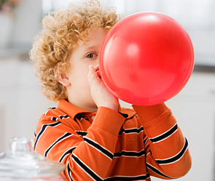

Slide 3

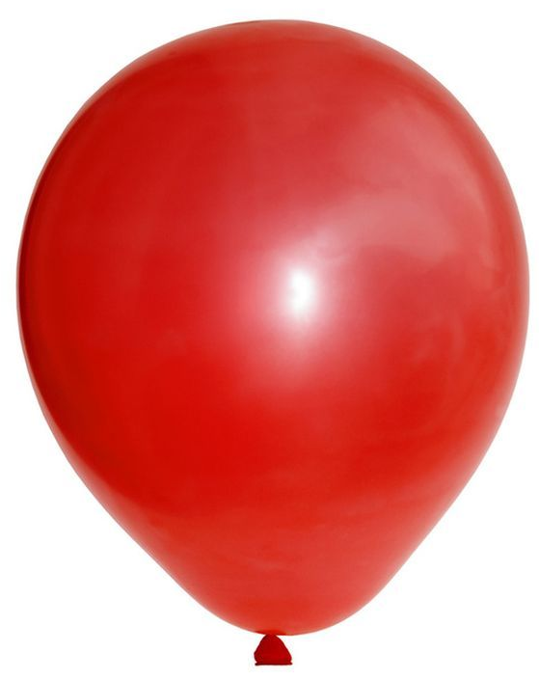
Шар воздушный

Slide 4


Шар воздушный

Slide 5

Вырывается из рук

Slide 6

Непослушный

Slide 7

Непослушный

Slide 8
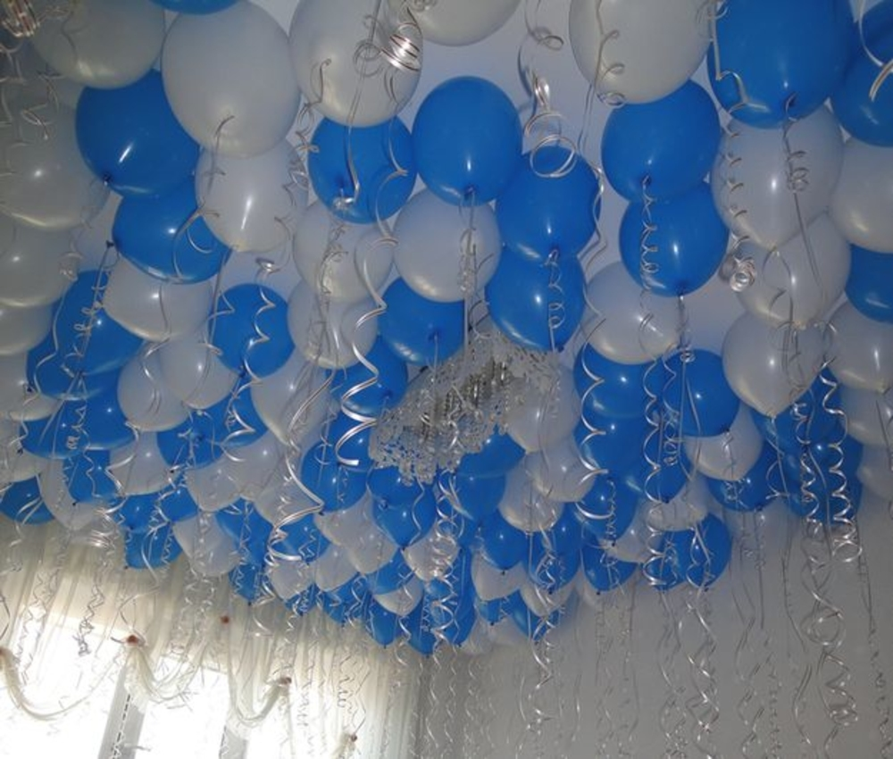
К потолку взлетает вдруг

Slide 9

Надо мне его поймать

Slide 10

И за хвостик привязать

Slide 11
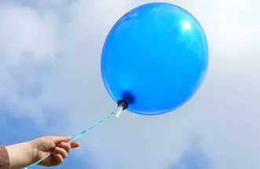
За веревку я схвачу

Slide 12

Вместе с шаром полечу!!!

